Slide 1
Η ΙΣΤΟΡΙΑ ΤΟΥ ΚΡΑΣΙΟΥ
ΑΠΟΣΤΟΛΟΠΟΥΛΟΥ ΚΥΡΙΑΚΗ Α1
ΜΑΡΤΗΣ 2019

Slide 2
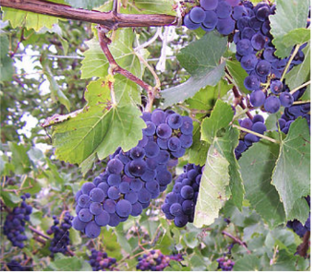
Τι είναι το κρασί;
Το κρασί είναι οινοπνευματώδες ποτό προϊόν της ζύμωσης των σταφυλιών ή του χυμού τους (μούστος). Ποτά παρεμφερή του κρασιού παράγονται επίσης από άλλα φρούτα ή άνθη ή σπόρους, αλλά η λέξη κρασί από μόνη της σημαίνει πάντα κρασί από σταφύλια.

Slide 3
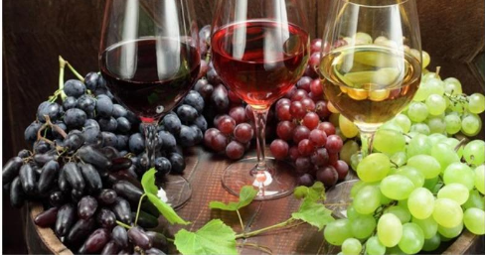
Το κρασί και οι Αρχαίοι Έλληνες
Οι Αρχαίοι Έλληνες έπιναν το κρασί αναμειγνύοντας το με νερό, σε αναλογία συνήθως 1:3 (ένα μέρος οίνου προς τρία μέρη νερού). Διέθεταν ειδικά σκεύη τόσο για την ανάμειξη (κρατήρες) όσο και για την ψύξη του. Η πόση κρασιού που δεν είχε αναμειχθεί με νερό ("άκρατος οίνος") θεωρείτο βαρβαρότητα και συνηθιζόταν μόνο από αρρώστους ή κατά τη διάρκεια ταξιδιών ως τονωτικό. Διαδεδομένη ήταν ακόμα η κατανάλωση κρασιού με μέλι καθώς και η χρήση μυρωδικών.

Slide 4
Το κρασί στο Βυζάντιο
Στη Βυζαντινή Αυτοκρατορία, οι μεγαλύτερες εκτάσεις γης ανήκαν στην εκκλησιαστική περιουσία και οι μοναχοί επωμίστηκαν την καλλιέργεια των αμπελιών καθώς και την παραγωγή του κρασιού. Αυτή την περίοδο μάλιστα πρέπει να εγκαταλείφθηκε και η πρακτική της ανάμειξης του κρασιού με νερό.

Slide 5
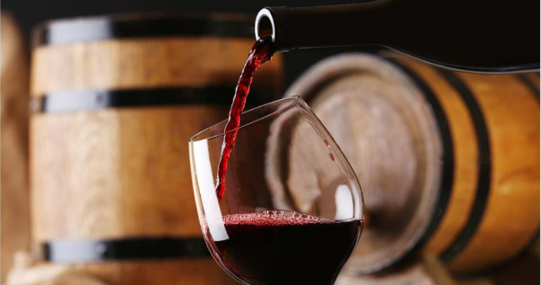
Ο τρόπος παραγωγής του κρασιού παλιά
Ο τρόπος παραγωγής του κρασιού σε παλαιότερες εποχές δεν διέφερε ουσιαστικά από τις σύγχρονες πρακτικές. Είναι αξιοσημείωτο πως σώζονται ως τις μέρες μας κείμενα του Θεόφραστου, τα οποία περιέχουν πληροφορίες γύρω από τους τρόπους καλλιέργειας. Οι Έλληνες γνώριζαν την παλαίωση του κρασιού, την οποία επιτυγχάναν μέσα σε θαμμένα πιθάρια, σφραγισμένα με γύψο και ρετσίνι. Το κρασί εμφιαλωνόταν σε ασκούς ή σε σφραγισμένους πήλινους αμφορείς, αλειμμένους με πίσσα για να μένουν στεγανοί.

Slide 6
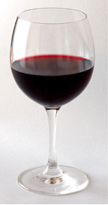
Το εμπόριο των ελληνικών κρασιών
Το εμπόριο των ελληνικών κρασιών απλωνόταν σε ολόκληρη τη Μεσόγειο μέχρι την ιβηρική χερσόνησο και τον Εύξεινο πόντο και αποτελούσε μία από τις σημαντικότερες οικονομικές δραστηριότητες. Σε αρκετές πόλεις υπήρχαν ειδικοί νόμοι ώστε να εξασφαλίζεται η ποιότητα του κρασιού, αλλά και ενάντια στον ανταγωνισμό και τις εισαγωγές. Χαρακτηριστικότερο παράδειγμα αποτελεί η νομοθεσία της Θάσου, σύμφωνα με την οποία πλοία με ξένο κρασί που πλησίαζαν το νησί θα έπρεπε να δημεύονται. Χαρακτηριστικό ήταν το κρασί Δένθις (ίσως το αρχαιότερο κρασί με ονομασία προέλευσης), που παρήγετο στην Δενθαλιάτιδα Χώρα (σημερινή περιοχή Αλαγονίας)

Slide 7
Το κρασί σήμερα
Τα τελευταία 150 χρόνια, η παραγωγή οίνου γνώρισε μια επαναστατική μετεξέλιξη ως τέχνη και ως επιστήμη. Έχοντας πρόσβαση στην ψύξη, τα οινοποιεία διευκολύνθηκαν στον έλεγχο της θερμοκρασίας της διαδικασίας ζύμωσης και της παραγωγής οίνων υψηλής ποιότητας σε θερμά κλίματα. Η εισαγωγή μηχανημάτων συγκομιδής επέτρεψε στους οινοπαραγωγούς να αυξήσουν το μέγεθος των αμπελώνων τους και να τους κάνουν παραγωγικότερους.

Slide 8
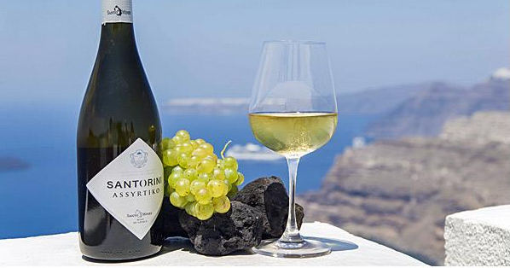
Τοπικά προϊόντα παραγωγής της Σαντορίνης
Η Σαντορίνη έχει μια μεγάλη παράδοση στην αμπελουργία, τουλάχιστον 3500 χρόνια. Το μοναδικό της κλίμα σε συνδυασμό με τη σύσταση του εδάφους έχουν κάνει τις ποικιλίες που οινοποιούνται να δίνουν κρασιά με ξεχωριστή προσωπικότητα.
Η Σαντορίνη διαθέτει έναν από τους πιο παλιούς αμπελώνες σε όλο το κόσμο που προέρχεται από τα προιστορικά χρόνια. Οι βασικές ποικιλίες σταφυλίων που καλλιεργούνται στη Σαντορίνη και δίνουν όλη τη μεγάλη ποικιλία των κρασιών της είναι το Ασύρτικο (που δίνει το 80% της παραγωγής της Σαντορίνης), το Αθήρι και το Αηδάνι από τα λευκά και η Μαντηλαριά, το Μαυροτράγανο και το Βουδόματο από τα κόκκινα. Τα κρασιά της Σαντορίνης χαρακτηρίζονται από έντονα αρώματα και γεύσεις και υψηλούς αλκοολικούς βαθμούς.

Slide 9
ΣΑΣ ΕΥΧΑΡΙΣΤΩ ΠΟΛΎ ΠΟΥ ΔΙΑΒΑΣΑΤΕ ΤΗΝ ΕΡΓΑΣΙΑ ΜΟΥ ΣΧΕΤΙΚΑ ΜΕ ΤΗΝ ΙΣΤΟΡΙΑ ΤΟΥ ΚΡΑΣΙΟΥ
ΤΕΛΟΣ

Slide 10
ΔΥΚΤΙΟΓΡΑΦΙΑ
https://el.wikipedia.org/wiki/%CE%9A%CF%81%CE%B1%CF%83%CE%AF https://www.wineinmoderation.eu/el/content/History https://www.santoriniinfo.gr/santorinigeneralinfo/localproducts/wine/index.html

